Slide 1
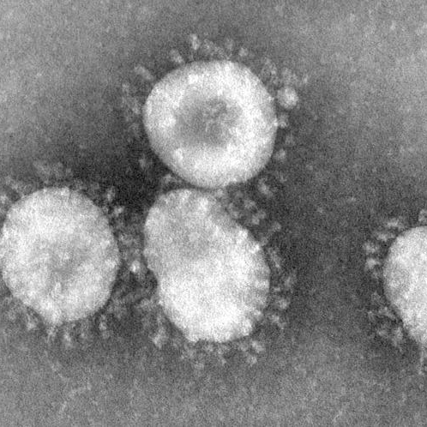


Aspects virologiques et diagnostiques
Images en ME : virions icosaédriques au microscope électronique.
(Crédit photo Dr Fred Murphy. CDC. Atlanta. 1975)
Dr. Christelle VAULOUP-FELLOUS
Faculté de Médecine Paris Saclay; Service de Virologie du GH – Hôpitaux Universitaires Paris-Saclay

Slide 2
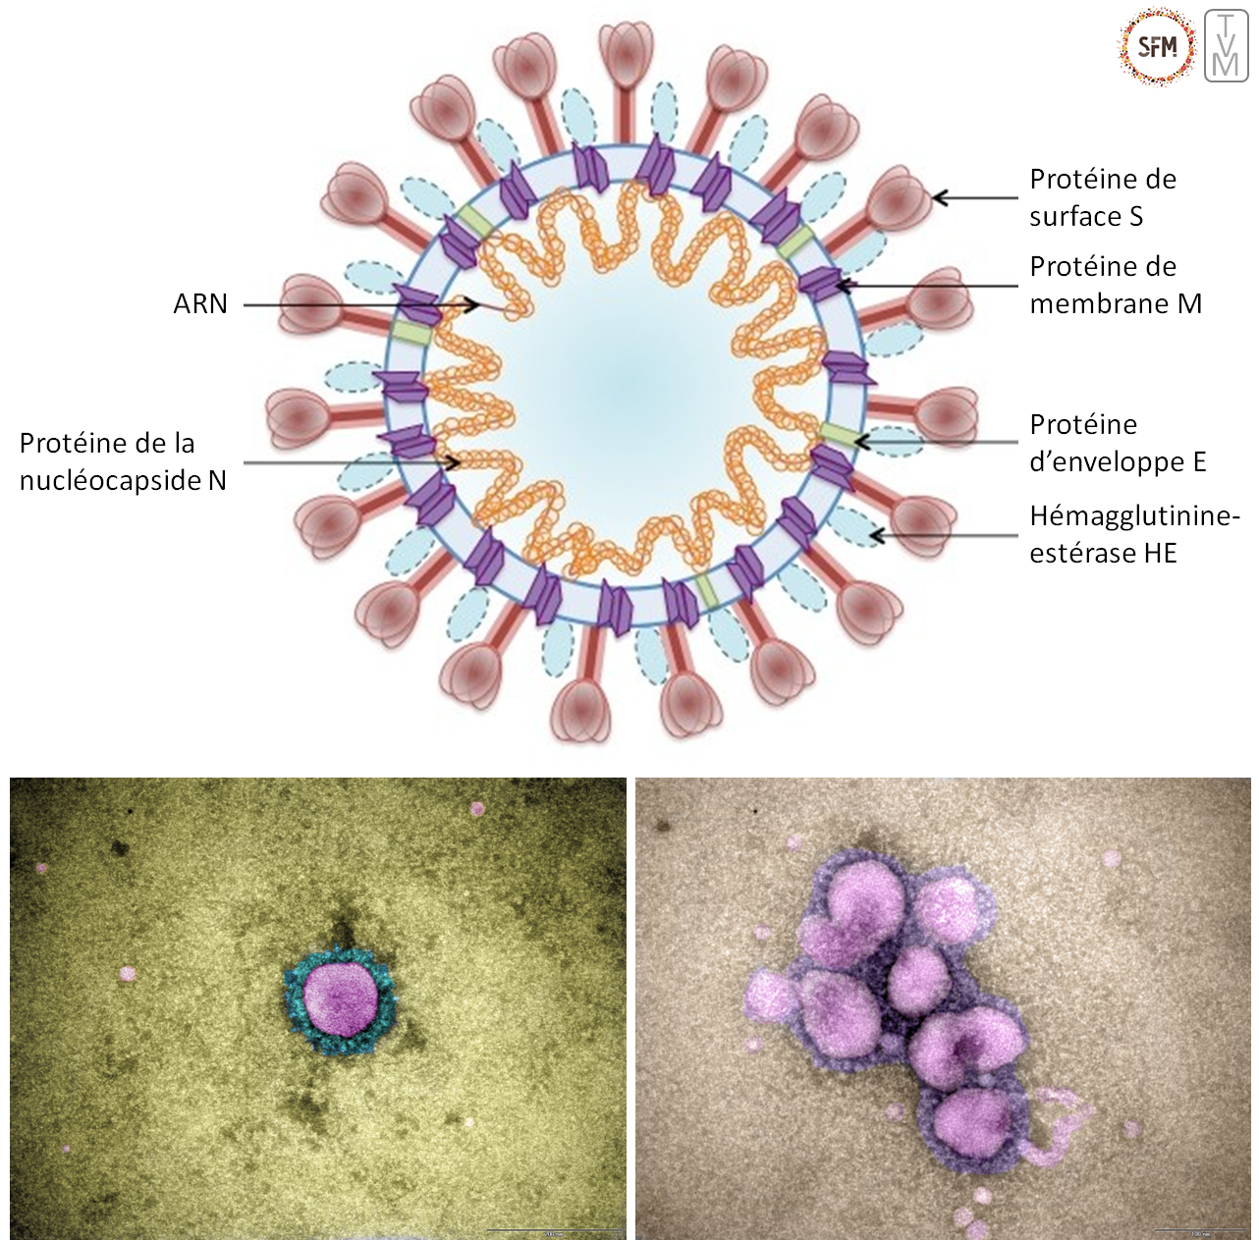
CORONAVIRUS
Famille des Coronaviridae
Virus en forme de couronne 120-160nm
Génome : ARN+ simple brin ∼ 30 kb
Associé à une nucléocapside à l’intérieur d’un virion enveloppé recouvert de protéines de surface caractéristiques
229E et OC43 : HCoV "classiques", genre créé en 1967
NL63 et HKU1 : HCoV anciens mais nouvellement identifiés 2004-05
Coronavirus

Slide 3
Coronavirus
  Famille virale connue dans le monde vétérinaire
  Distribution mondiale, Epidémies hivernales
  Transmission essentiellement directe, "manu-portée"
  Tropismes respiratoire et entérique
  Rhume banal → Infections respiratoires plus graves selon le terrain du patient (âge, ID°)
  Grande plasticité du génome viral : 2 modes évolutifs dynamiques
    par mutations : ARN polymérase-ARN dépendante → distribution en quasi-espèces
    par recombinaisons : Transcription discontinue → recombinaisons homologues ou hétérologues avec d’autres gènes viraux ou des gènes cellulaires
  Haut potentiel adaptatif
  Facilitation du franchissement de la barrière d’espèces
Coronavirus

Slide 4

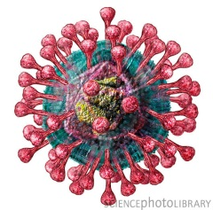

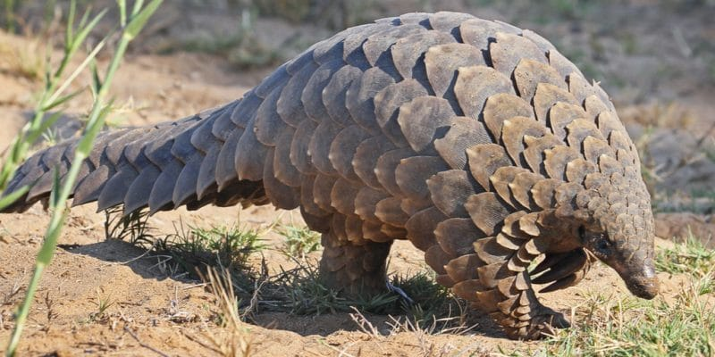

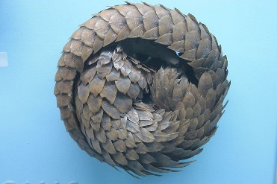
Origine la pandémie de SRAS-Cov-2
  Bilan : > 7 M cas confirmés responsables de > 4000 000 décès
  Contagiosité élevée : nombre moyen de cas secondaires estimé de 3 à 6
  Taux de mortalité globale ?
Bat SARS-CoV-HUK3
Chauve-souris
genre Rhinolophus
SRAS-CoV-like
SRAS-CoV
Pangolin
Manidae

Slide 5
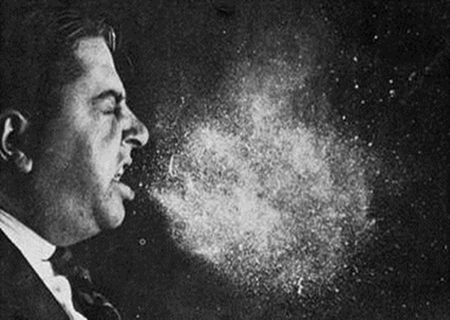
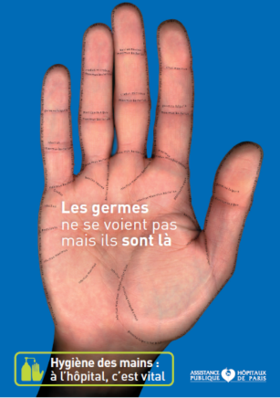
Covid-19 Modes de transmission
Gouttelettes
Gouttelettes
Mains
Mains
Contacts rapprochés
≤ 1m de distance
≥ 15 minutes
+ si toux/éternuement
Porte d’entrée : muqueuses du visage : nez, bouche, yeux
Virus présent dans les liquides biologiques : sécrétions respiratoires, selles, urines.
Environnement proche du patient peut être contaminé, mais virus ne survit peu de temps sur les surfaces => Rôle des mains +++

Slide 6
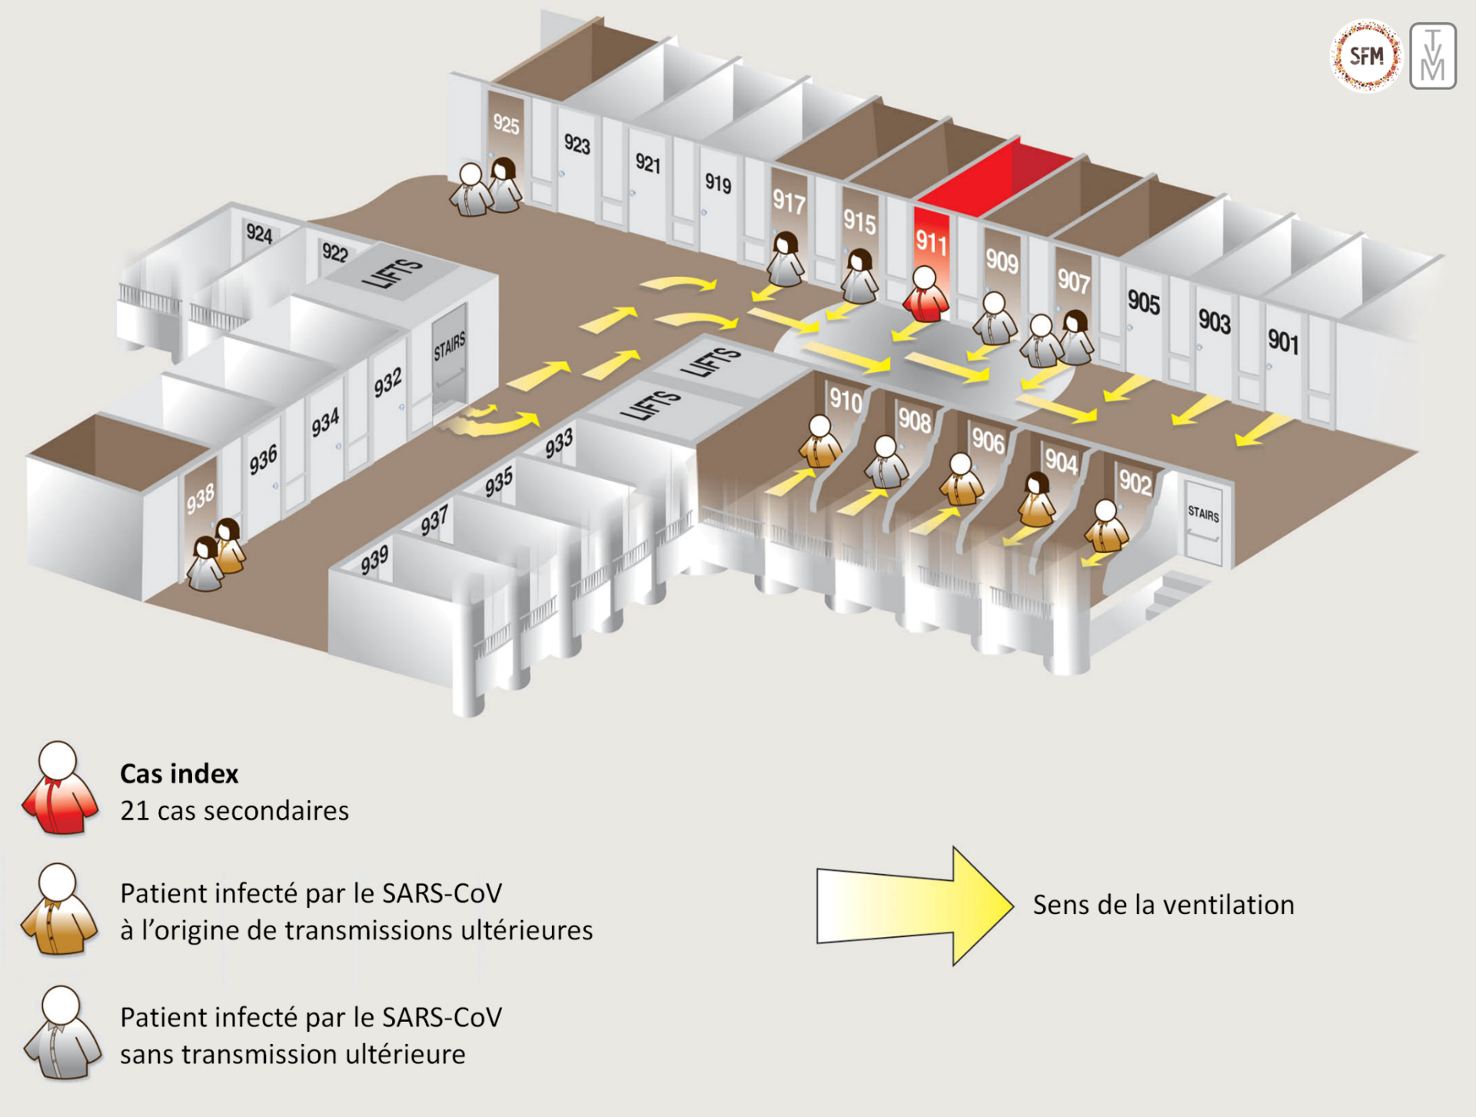
Hôtel Métropole HONG KONG, 9ème étage chambre 911

Slide 7
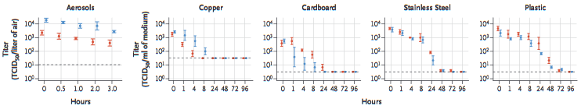

Stabilité du SRAS-CoV-2 en milieu “extérieur”
Titres de virus viable
SARS-CoV-1
SARS-CoV-2
Van Doremalen et al, NEJM, 2020

Slide 8
Les outils du diagnostic virologique
  Tests rapides : détection des antigènes viraux par immuno-chromatographie
  Détection des génomes viraux par biologie moléculaire (PCR)
  Sérologie
    TROD immunochromatographie
    ELISA

Slide 9
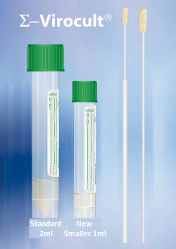
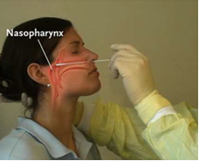
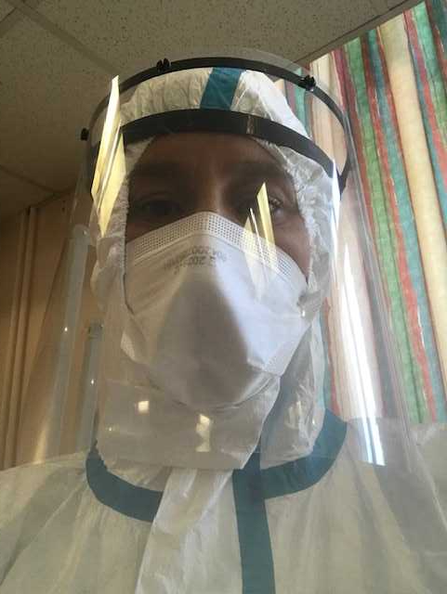
Prélèvement
    Lavage/Aspiration naso-pharyngée avec du sérum physiologique
    Écouvillonnage naso-pharyngé déchargé en milieu de transport spécifique
    Autres prélèvements : selles, LCR
    Salive? Oropharyngé?
Triple emballage
4°C

Slide 10
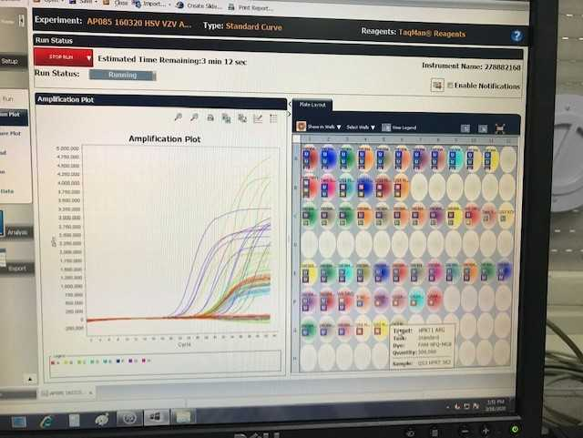
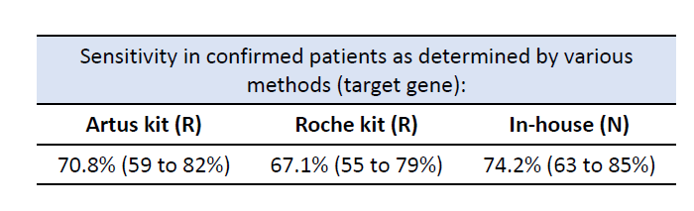
Détection du génome du SARS-CoV-2
Sensibilité: 60-80%
  Mauvais prélèvement?
  Virus dans voies respiratoires basses
Spécificité: 100%

Slide 11
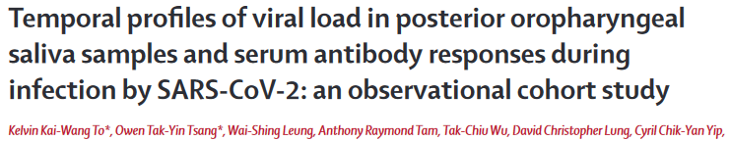

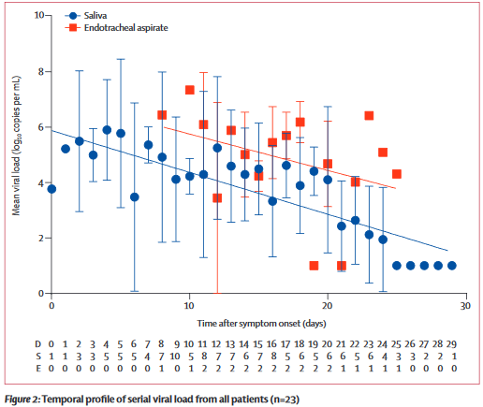
Sensibilité des tests PCR sur prélèvements respiratoires
Persistance de l’excrétion d’ARN 3-5 semaines (quelle que soit la forme clinique)
Salive moins sensible
Oropharyngé moins sensible
Selles: bon prélèvement alternatif (excrétion plus longue)

Slide 12
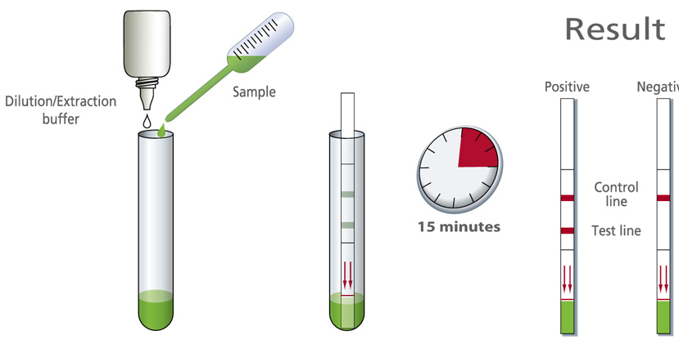
Recherche des antigènes viraux
Immunochromatographie = détection des antigènes viraux dans les cellules à l’aide d’anticorps monoclonaux adsorbés sur une membrane
  Temps de réalisation : <30min
  Facilité de prélèvement
  coût < RT-PCR
  Sensibilité très médiocre (<60%)
  Influence des milieux de transport
  Influence de la température de conservation du prélèvement et du temps
  Intérêt éventuel: test de screening aux urgences en période de forte prévalence
Mertens et al. Frontiers 2020

Slide 13
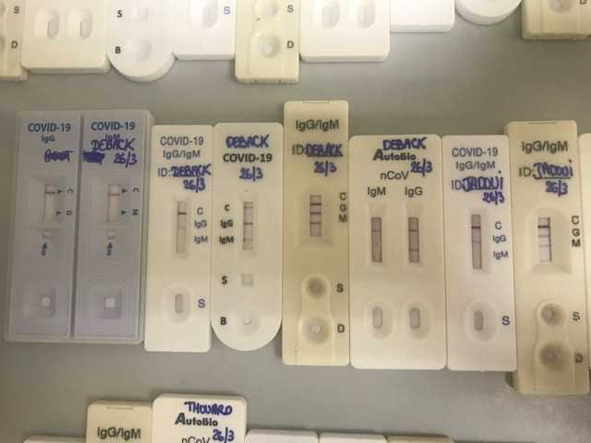
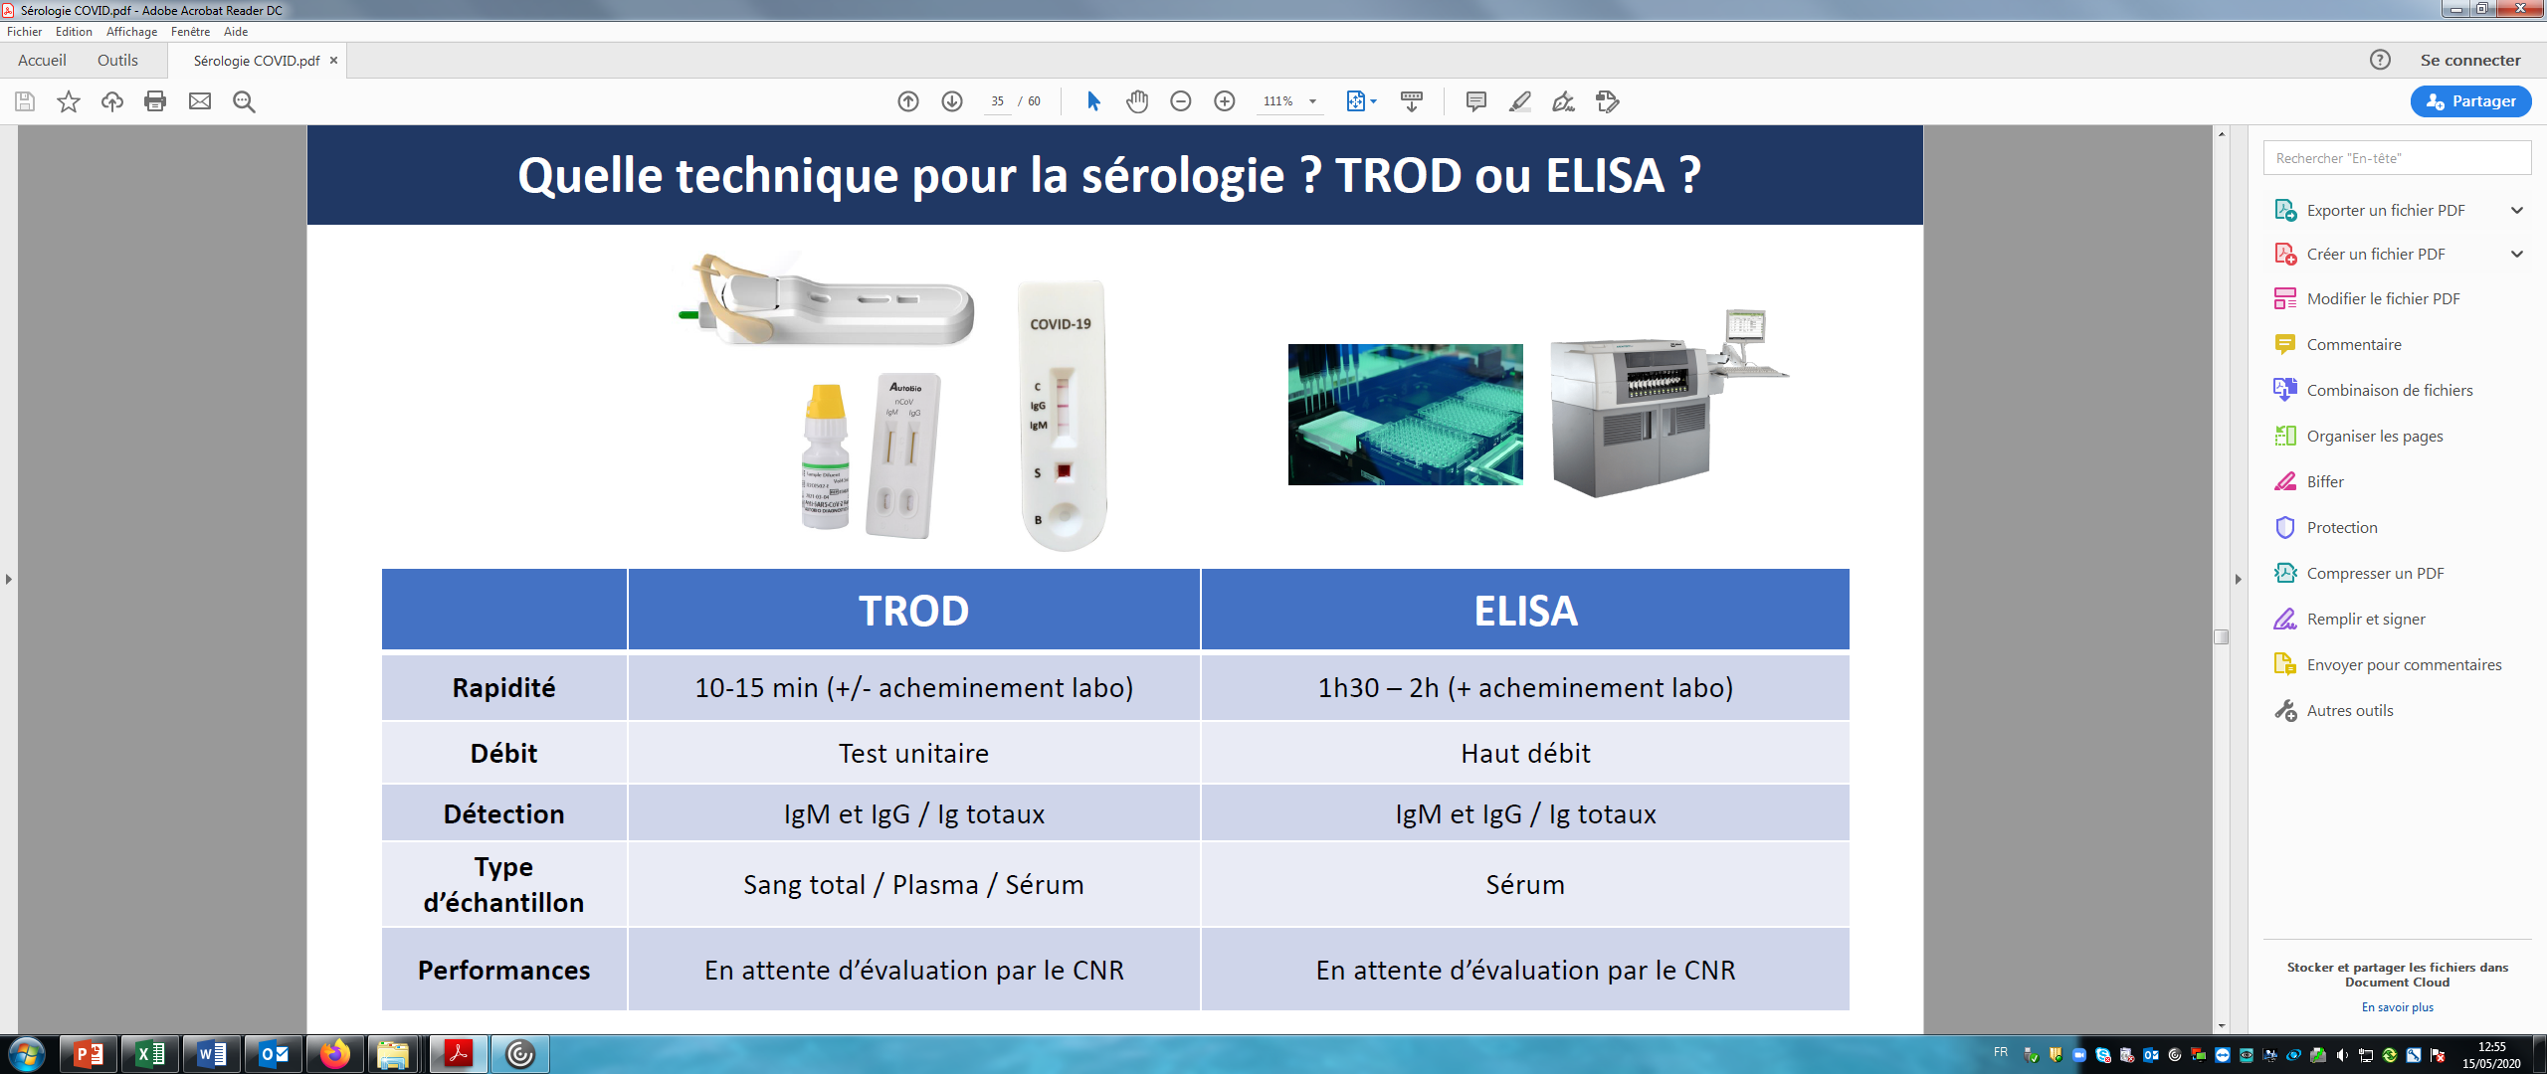
Sérologie (IgG – IgM – AcT): option TROD
Tests unitaires
Temps de réalisation <30 min
Réalisable au labo (serum/plasma) ou au lit du malade (sang capillaire => prise d’essai minime)
Performances variables; > 50 kits disponibles
L’OMS rappelle : usage uniquement à visée de recherche en attendant des validations cliniques
contrôle
résultat
dépôt de l’échantillon
dépôt du diluant

Slide 14
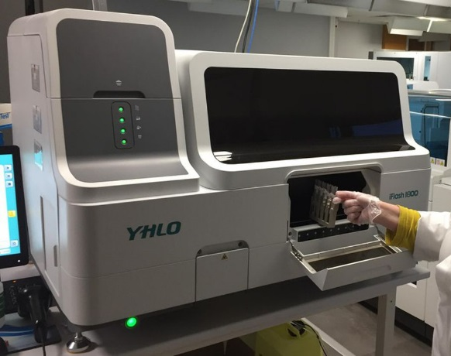
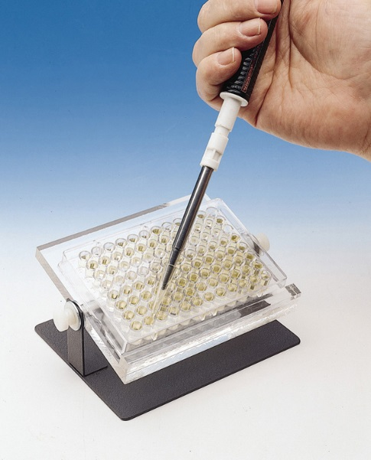
Sérologie (IgG – IgM – IgA): option ELISA
Haut débit (20-100/h)
Temps de réalisation 1-2h
Uniquement au labo (serum/plasma => ponction veineuse) avec un équipement dédié
Performances variables; env 10 kits disponibles

Slide 15
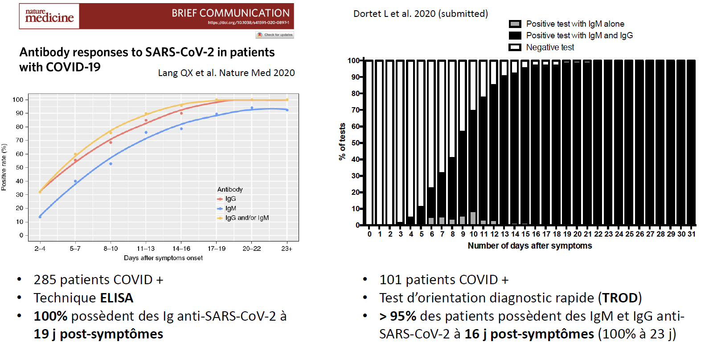
Délai d’apparition des Ac

Slide 16
Performances attendues par le CNR/HAS
> 98% SPECIFICITE
> 90-95% SENSIBILITE
 | SPECIFICITE | SENSIBILITE
 |  | J0-9 | J10-14 | J>14
TROD
In (IgG+IgM) | 98,42 | 31,68 | 65,88 | 80,95
Bi (IgG+IgM) | 92,41 | 35,71 | 78,85 | 93,33
Wo (AcT) | 96,36 | 48,33 | 91,67 | 91,35
Fi (AcT) | 98,62 | 61,67 | 91,75 | 92,65
Au (IgG+IgM) | 94,51 | 52,00 | 85,42 | 86,96
Na (IgG+IgM) | 99,21 | 55,45 | 91,58 | 93,83
Av (IgG+IgM) | 94,12 | 46,53 | 76,54 | 91,80
NB (IgG+IgM) | 99,35 | 34,44 | 77,06 | 84,62
By (IgG+IgM) | 96,54 | 49,02 | 83,72 | 92,00
Ve (IgG+IgM) | 75,71 | 55,67 | 81,25 | 88,52
Ne (IgG+IgM) | 97,96 | 83,33 | 96,97 | 100,00
SG (IgG+IgM) | 91,67 | 87,50 | 50,00 | 81,08
Or (IgG+IgM) | 100,00 | 72,73 | 95,45 | 95,89
Bg (IgG+IgM) | 82,14 | 75,00 | 83,33 | 96,10
Me (IgG+IgM) | 90,91 | 100,00 | 66,67 | 100,00
ELISA
ED (IgG+IgM) | 96,77 | 31,25 | 80,00 | 92,41
AA (IgG) | 99,67 | 48,00 | 88,71 | 92,20
Eu (IgG+IgA) | 93,08 | 42,11 | 85,56 | 90,79
Rc Elecsys | 100,00 | 14,29 | 100,00 | 91,67
Id (AcT) | 100,00 | 26,00 | 72,94 | 80,33
Og (IgG+IgM) | 98,79 | 48,48 | 77,38 | 88,89
Dp (IgG) | 83,10 | 84,62 | 100,00 | 89,55
Di (IgG) | 92,56 | 27,78 | 63,41 | 80,10
Performances de la sérologie

Slide 17
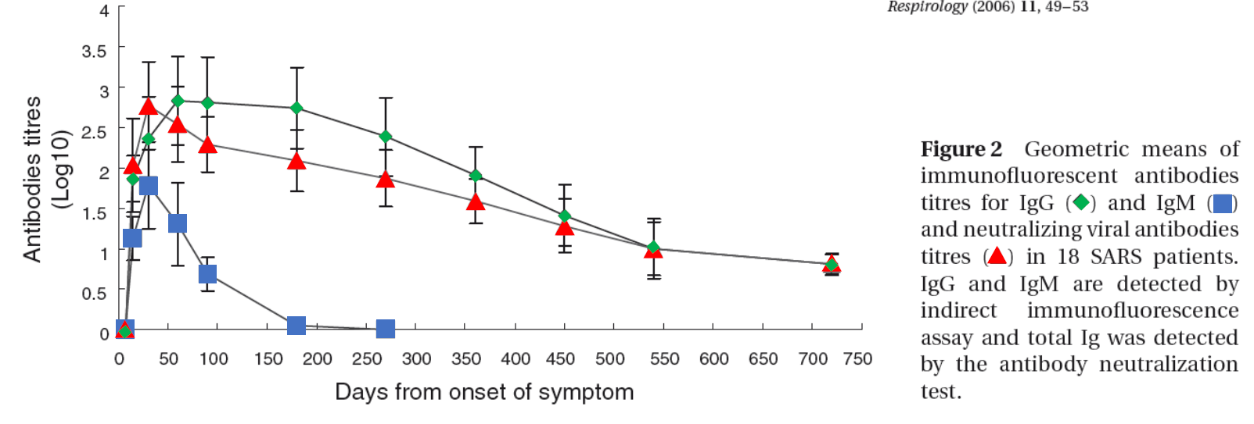
Persistance des Ac et Ac neutralisants
Exemple du SARS-CoV-1
MO H, et al. Respirology, 2006

Slide 18

Virus détectable dans les prélèvements de gorge pendant 2 à 4 semaines, malgré une résolution complète des symptômes qui peut être plus rapide
Les Ac apparaissent dès 5-6 j après les premiers symptômes et possèdent une activité neutralisante dès 7-14 j (délai plus long chez les personnes pauci/asymptomatiques)
J7 : > 50 % des patients séroconversion
J10-J12: > 90% des patients ont des Ac détectables
Niveaux d'IgG corrélés avec le titre de neutralisation du virus.
La séroconversion n’est pas accompagnée de l’élimination abrupte du virus, mais d’un déclin régulier de la charge virale
La réponse en anticorps ne suffit donc pas à elle seule à éliminer le virus.
Wölfel R, 2020; Lou, 2020; Wu, 2020; To, 2020; Ai, 2020; Grzelak, 2020.

Slide 19
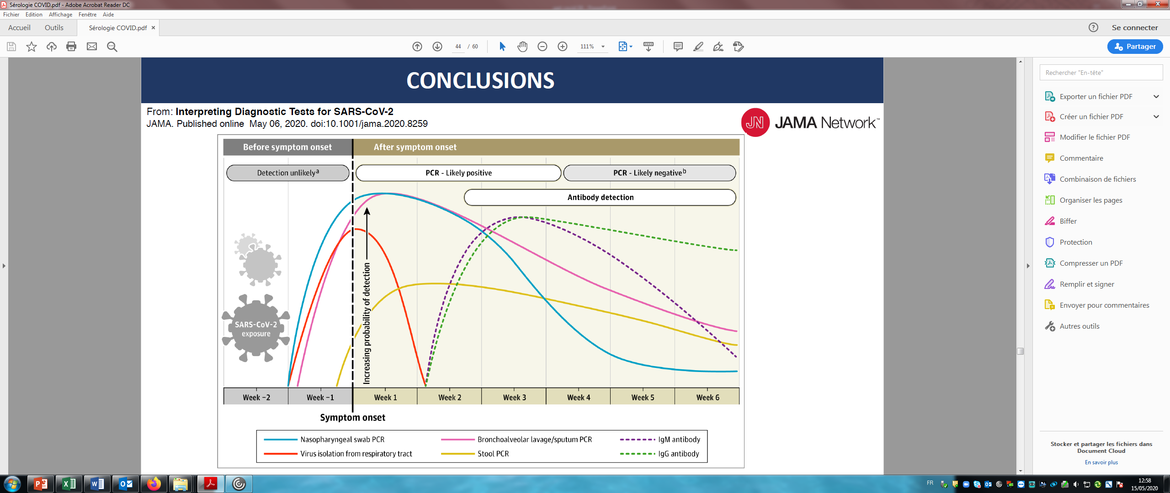
Sethuraman et al, JAMA 2020

Slide 20
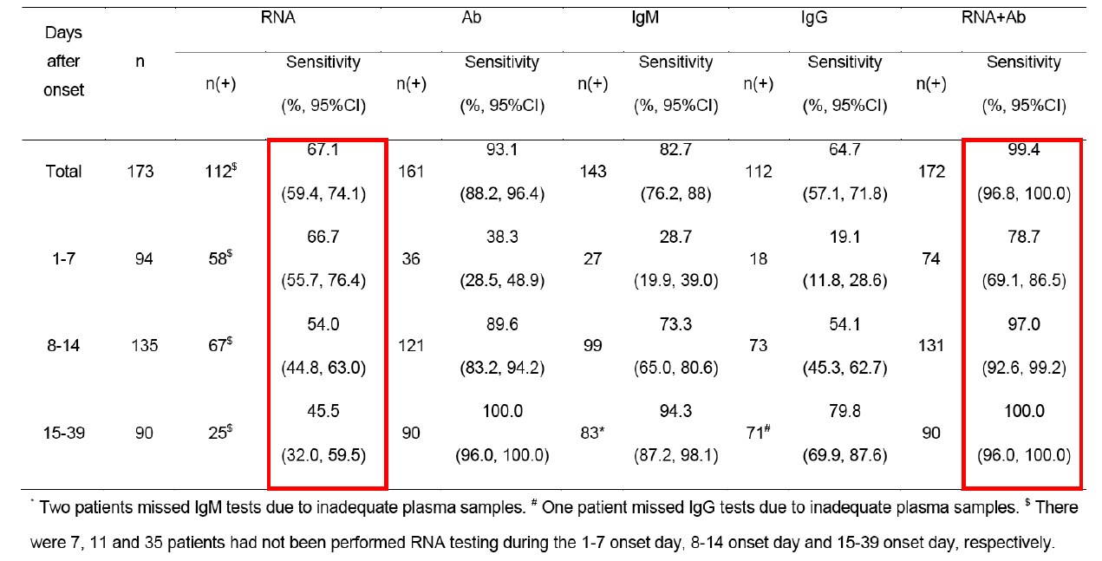
Association de la RT-PCR et de la sérologie en diagnostic initial
Zhao J et al. Clin Infect Dis 2020

Slide 21

Ce que l’on sait ou pas…
Si les données scientifiques et les publications sont nombreuses, le recul est encore faible sur plusieurs domaines
Zone géographique : en extension
Transmission nosocomiale : oui
Formes atypiques : oui
Terrains immunodéprimés et particuliers : oui
Forte mortalité pour les formes graves : oui
Nombreuses formes asymptomatiques : sans doute
Pas de traitement validé; pas de vaccins
Potentiel épidémique +++++
Excrétion prolongée (2-5 semaines)
Durée de vie sur surfaces 2-5 j?
Virémie de courte durée.
Quantité de virus éliminée dans les selles élevée
Sensibles aux désinfectants usuels virucides
Manipulation des échantillons microbiologiques dans un LSB2 (OMS, CDC, ECDC)

